Slide 1
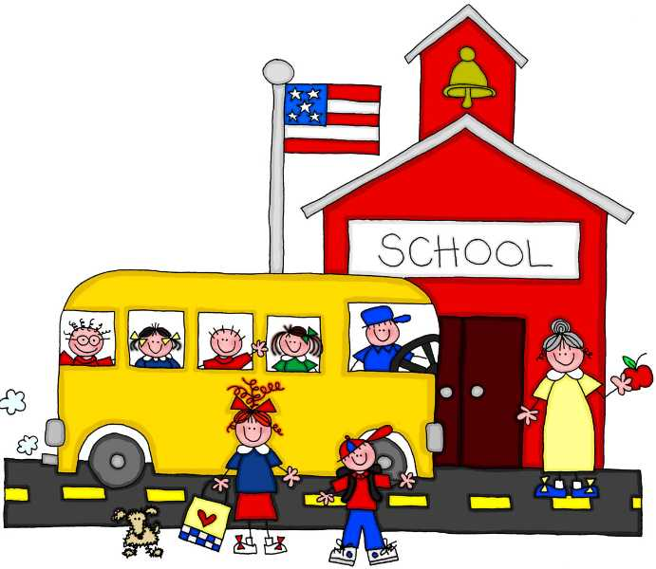


留心校園的多元文化
北桃園教會：江長慈

Slide 2
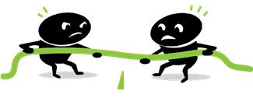
前言
提醒父母非責備
真耶穌教會第三或第四代信徒可說是接受最完整宗教教育的一代，更應該將正確的觀念傳承下去(箴言22:6)
似是而非的世界，唯有靠父母的堅持，和示範，才能讓孩子了解並持守道理。

Slide 3

聖靈明說，在後來的時候，必有人離棄真道，聽從那引誘人的邪靈和鬼魔的道理(提前4:1)
你們不要被那諸般怪異的教訓勾引了去，因為人心靠恩得兼顧才是好的(來13:9)

Slide 4
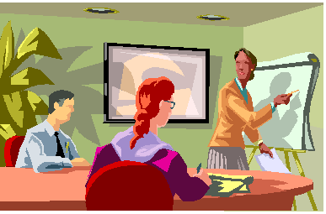
文化是啥咪？
指人類活動的模式以及給予這些模式重要性的符號化結構。不同的人對「文化」有不同的定義，通常文化包括文字、語言、地域、音樂、文學、繪畫、雕塑、戲劇、電影等
文化實際上主要包含器物、制度和觀念三個方面

Slide 5
文化
占 卜
動 畫
漫 畫
電 玩
宗教
0歲
7歲
13歲
16歲
19歲

Slide 6
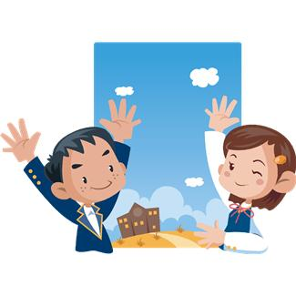
你聽過這些？
節日
春節
元宵節
聖誕節
萬聖節
復活節
校園活動：
踩街
參觀燈會
化妝表演
化妝遊行
找彩蛋

Slide 7

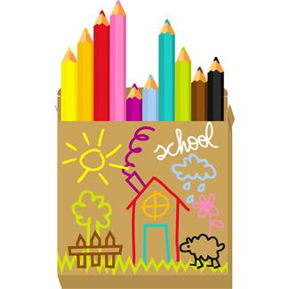
凡是我都可行，但不都有益處
(林前6:12)
踩街內容可能會有？
學校帶著孩子觀賞的燈會可能出現甚麼畫面？

Slide 8
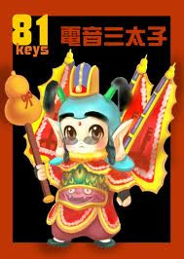
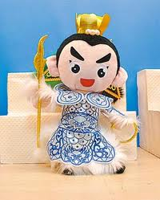

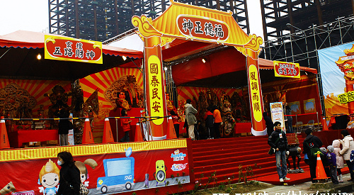

民俗節慶 與 藝術文化
地方特色與藝術文化的結合，帶動的是多元的社會面向，並且可以推廣台灣、地方的觀光，有何不妥？
孩子只是跳，又沒有拜拜，有甚麼關係？
照個相而已，需要大驚小怪嗎？
孩子參觀燈會後，在這樣的地方跟Q版的土地公留下開心的影像，您的感覺如何？
在學校的遊藝會或者社區踩街活動，學校老師讓孩子們扮演民間信仰的偶像跳著舞步！您知道嗎？

Slide 9


人不拘用甚麼法子，你們總不要被他誘惑，因為那日子以前，必有離道反教的事(帖後2:3)
划龍舟的見證

Slide 10


凡是我都可行，但不都有益處
(林前6:12)
你會在民間的「中元節」做甚麼？
為什麼准許孩子在西方的「中元節」扮成鬼魔參與遊行？
不給糖就搗蛋是合乎中道的行為？

Slide 11
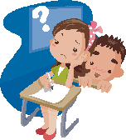
西方的中元節：萬聖節
由來：
  西元前五世紀，愛爾蘭的喀爾特族人，將夏末訂在10月31日，同時在這天慶祝新年。
  傳說每年到了這一天，是遊魂出沒找替死鬼的唯一機會。為了不讓這些遊魂得逞，村民打扮成鬼魂，在村莊各地熱熱鬧鬧的遊行，希望嚇走那些孤魂野鬼。
不給糖就搗蛋！
是可愛還是？
仔細想想：可說是勒索的行為
既然是沒有益處的行為，就不要讓孩子參與吧！

Slide 12
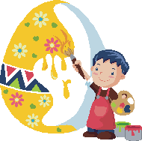
凡是我都可行，但不都有益處
(林前6:12)
找彩蛋與耶穌復活有甚麼關係？

Slide 13
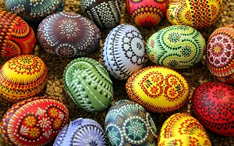

復活節
與耶穌有什麼關係？
西方人認為：
  光明大過黑暗，蛋象徵春天新生命的開始，用蛋來象徵生命的復活，在耶穌基督降生之前就已經很流行。
  當時四旬節守齋是禁止吃蛋的，到了十二世紀，才開始有雞蛋的祝聖。用蛋象徵耶穌復活，光明戰勝黑暗的寫照。
可是，耶穌復活真的是在春分之後嗎？其實是民間習俗與信仰與宗教的結合！
復活節定在每年春分月圓之後第一個星期日舉行是古代人們慶祝春回大地一切恢復生機的節日(春分約在每年三月20-22日，指的是春天過一半，日照漸長)
可追溯到古巴比倫的愛情、生育和戰爭女神「伊什塔爾」(Ishtar)。日耳曼民族每年春分都要祭拜「曙光女神(Sunner，又叫Eostre)」，盛宴將在春分時舉行，後人認為太陽是從東方升起的，演變成西歐的黎明和春天女神以Eastre為名。

Slide 14


還有甚麼？
課程
中國經典
生命教育
靜思語
向孔子遺像致敬
向父母師長行跪拜禮
向慈濟精神領袖照片敬禮
抄寫經書
製作小書
罰寫：
對不起，謝謝你，我愛你！

Slide 15
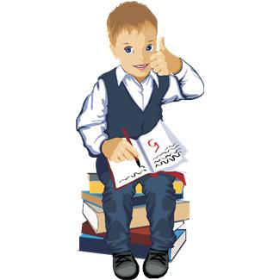
父母如何因應 1/2
協助孩子與校方溝通：表明立場非常重要
  聯絡簿：
    開學時便清楚的讓老師了解
    不只是食物上的禁忌，應加上信仰上的禁忌
    罰寫佛經、百孝經等，請老師同意抄聖經經句代替
  班親會：當面溝通效果最佳
  孩子在幼稚園以下者，偶爾至學校接送
孩子在小學以上者，行有餘力時，至學校擔任志工

Slide 16

父母如何因應 2/2
給予孩子正確的觀念
  清楚說明：教導孩童，使他走正當的道(箴：22:6)
  鼓勵孩子承認自己的信仰
  不要認為他們年紀小還不懂
    反覆提醒是必要的
    父母須負起保護孩子的責任

Slide 17
文化
動 畫
漫 畫
電 玩
宗教
0歲
7歲
13歲
16歲
19歲

Slide 18
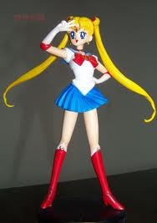
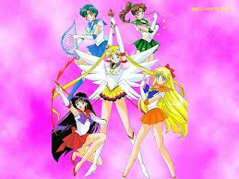
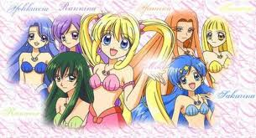
動畫、漫畫及電玩 1/3
根據90年代的日本社會學家研究，自從有了美少女戰士的動漫後，日本社會的強暴犯增加，並且犯罪者的年齡越來越低。
想要“談戀愛”的孩子越來越多！
你是否也是個愛看偶像劇的父母？
流行於小女生的動畫(漫畫)，您看出甚麼問題？

Slide 19

動畫、漫畫及電玩 2/3
故事圍繞著夥伴間的友誼和夢幻般的歷險開展，以及少年漫畫中令人振奮的熱血場景和感動人心的經典要素。
比較值得討論：劇中人物的性格或處理事情的方式，並不一定跟主流社會認定的方式相同！
這部紅了十年以上的動畫，到底在講啥？

Slide 20
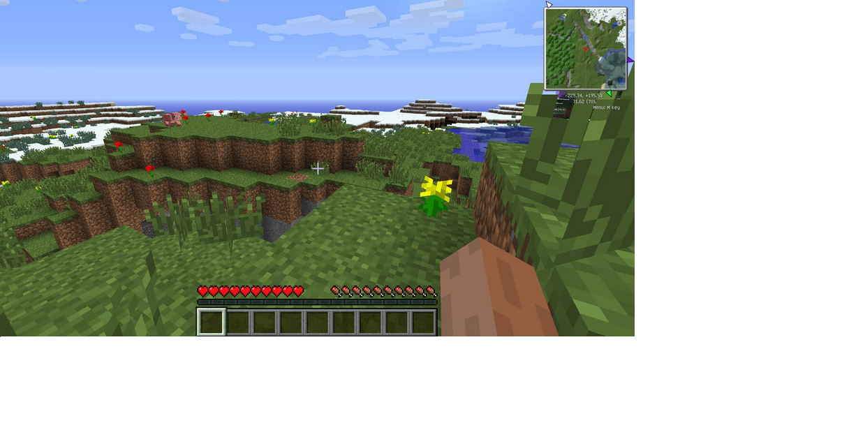
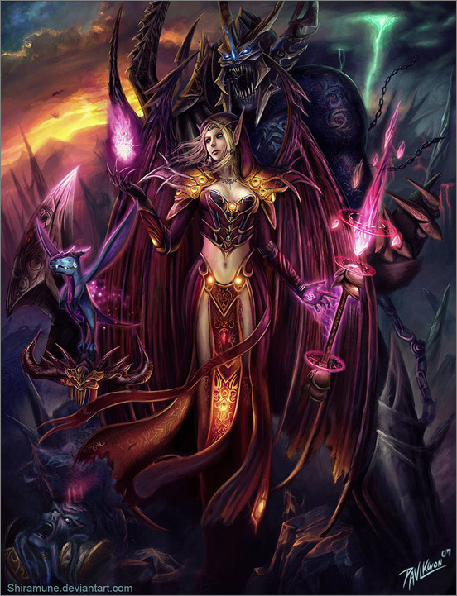
動畫、漫畫及電玩 3/3
電玩不一定是洪水猛獸
但是
要了解孩子正在玩甚麼
更要提醒他們“勿沉迷”
是一種生存遊戲
培養玩家的創造和社會化能力。
玩家在遊戲中講求設計“活下去”的元素，並且與“人”或“生物”共同生活
是一種即時戰略遊戲
組隊功能培養了玩家的團隊協作能力和組織協調能力，相對於個人英雄主義，遊戲更鼓勵玩家的合作精神。
玩家在遊戲中講求策略和方法而不是比誰點滑鼠更快
這個長壽的電玩名稱，您知道嗎？

Slide 21
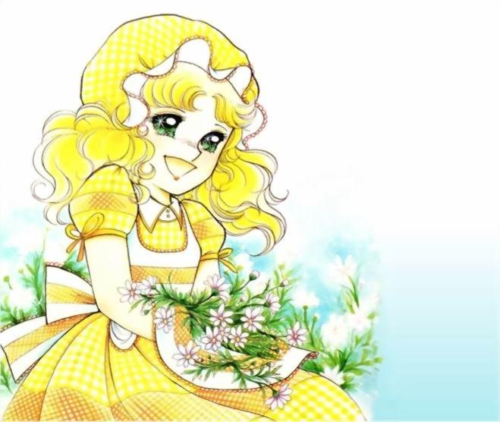
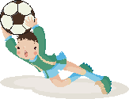
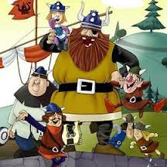
父母如何因應 1/2
智慧型手機及平板電腦帶來的問題
無法監督孩子到底上了哪些網站
無法控制孩子的“遊戲行為”怎麼辦？
六歲以下：不要給予太多接觸時間
青少年階段
  建議不要給智慧型手機甚至手機
  手機的費率的控制
以了解代替責備
  同理心
  了解內容，適時導正並討論
建立規則：尤其是電腦手機的使用
  從小做起：四歲起便可建立家庭規則
  從旁監督：電腦置於公共區域

Slide 22
（檳城11日訊）美國舊金山日前發生一宗“隨機”殺人命案，兇嫌在火車上亮著鎗找獵物，但車上數十名乘客卻絲毫無覺，因他們全都忙著低頭滑手機或平板電腦，讓當地社會極度震驚，也揭發了低頭族問題的嚴重性，當局立刻展開宣導少看手機的運動。
美國微軟公司創辦人比爾蓋茲貴為科技達人，也發明造就不少科技商機，但他接受美國廣播公司（NBC）“今天”節目訪問時坦言，他孩子都須在13歲生日後，才能擁有第一部手機。可見他也認為讓孩子太早接觸手機並非好事。
低頭族問題日益嚴重，多國如比利時、法國和印度已經或在擬定法令，禁止兒童使用手機，以保護他們；雖然我國沒有這項法令，但不少非政府組織、教育工作者及家長已開始醒覺，盡量不讓兒童接觸手機，除了擔心孩子沉迷網上花花世界，也避免輻射危害健康。檳城電磁波輻射公害防護協會秘書王美麗認為，不應該讓年幼孩子擁有手機，以免他們受電磁波輻射傷害。為了孩子的健康，和別過度依賴手機，她也規定孩子16歲後才擁有手機。
“很多家長認為，讓孩子拿手機可讓孩子面對危險時及時求助，但他們沒細想過，孩子過度依賴手機之後，若沒手機在身邊，是否還有處理危機的能力。”她坦言，家長應教導孩子保護自己及求助技巧，而非給他們一台手機了事。王美麗說，一些歐盟國家，已採取保護兒童的步驟，規定未滿14歲的孩童不得使用手機。今年2月，比利時聯邦政府宣布擬立法禁止7歲以下兒童使用手機。多年前，法國環境與可持續發展部也考慮制定法律草案，規定禁止向12歲以下兒童推銷手機。
資料來源：http://www.guangming.com.my/node/181807?tid=23 光明日報20113.10.13

Slide 23
太理想化的說法？
很難辦到的！
尤其是青少年……
WiFi的管控
家中不要有無線網路
父母示範「節制」的工夫
不要讓孩子覺得，沒事做就可以玩電腦、看電視和滑手機
  父母是不是在自己想休息的時候或者忙碌中無法陪小朋友時，建議和暗示他們可以去玩電腦、看電視和滑手機？
學會獨處，培養興趣很重要

Slide 24
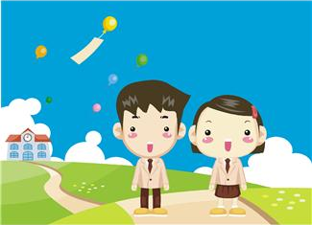
父母如何因應 2/2
建立健康多元的優質生活
找到成就感的領域
  語文、邏輯、空間、肢體運作、音樂、人際關係、內省、自然探索。需要在童年時，父母陪孩子探索真實的生活和大自然，從中了解孩子的特質和優勢。
全家愛閱讀，從讀聖經開始
全家一起參加晚間聚會(手機、平板記得離線喔！)

Slide 25
文化
占 卜
動 畫
漫 畫
電 玩
宗教
0歲
7歲
13歲
16歲
19歲

Slide 26
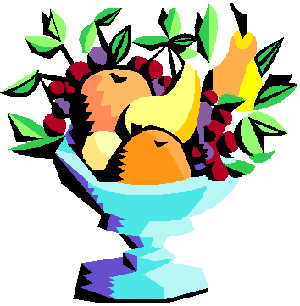
星座
很多人想知道未來，無奈它不可知。
公元前三千餘年左右，星座學（Astrology）已經在巴比倫的記錄中佔據重要地位
人們不斷研究天體變化，發展了占星術與天文學，進而將星辰的起落，引申到人事的變遷
一年有十二個月，這些星體就被命名為十二星座。占星學家認為每個人所屬的星座會影響他性格與天賦，而星座與日、月、五星相對位置，則支配他的健康、財富、婚姻、事業與人際關係。

Slide 27

塔羅牌
塔羅牌（Tarot）是一種象徵圖像系統。自它們廣為流傳，就被拿來用在占卜以及紙牌遊戲
塔羅牌長久以來被視為一種禁忌，因為它和十九世紀的神秘學有曖昧的關連，最早可以追溯到十四世紀。
注意之處：
  現代人傾向將塔羅牌作爲一種自我探索和發展的工具。
  世界各地的一些心理醫生將塔羅牌作爲一種輔助治療手段加以運用。
    透過塔羅牌對自我內在的探索，引導個人獲得更大的自由。
    將其從神秘學的未知領域，提升到可以被認知的更廣闊的生命智慧的範疇。

Slide 28

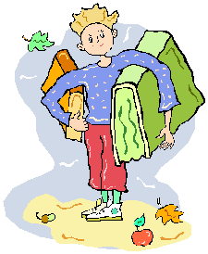
流行的原因
都會生活中，人際相處間的極度不安全感。
人們很好奇的想去了解一個或一些人，不是藉由面對面的溝通相處，而是捨本逐末地依賴一些外在標籤，如星座、血型這些輾轉、不直接的方式，它巧妙地揭露出現代人悲哀的處境。
對前景未知的不安全感，人們開始尋求占卜、算命等神秘力量，以選擇確定有利的人生目標
為什麼覺得好準？
一種自我預言應驗的奇妙心理現象，正在我們心裡運行著：「好準喔！」「我真的是這樣！」因為認定自己歸屬於某星座，因而情不自禁地認同，而自動刪除與之不符的地方。

Slide 29
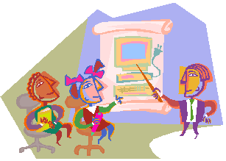
媒體的推波助瀾
星座與塔羅牌的訊息無處不在
  新聞
  心理分析節目
  命理節目
  時尚節目
  廣播
  網站

Slide 30

父母如何因應1/3
聖經的教導
  不要作糊塗人，要明白主旨意如何。（弗五17）
  你到了耶和華你神所賜之地，那些國民所行可憎惡的事，你不可以學著行。你們中間不可有人使兒女經火，也不可以有占卜的、觀兆的、用法術的、行邪術的，用迷術的、交鬼的、行巫術的、過陰的。凡行這些事的都為耶和華所憎惡的。（申十八9-12）

Slide 31

父母如何因應2/3
對神的信心，實踐在生活中
  若將信心與盼望，放在將來永生天國裡，願意順服神的引領，又何須在乎今生短暫的不順遂？或因看不清前面的道路而心生恐懼呢？
  將來的事，你們可以求問我；至於我的眾子，並我手上的工作，你們可以求我命定。我造地，又造人在地上。我親手舖張諸天；天上萬象也是我所命定的。（賽四十五11-12）
  專心仰賴耶和華，不依靠自己的聰明，在所行的一切事上認定祂，祂必指引我們的道路（箴三5-6）

Slide 32
父母如何因應3/3
入門
孩子狀態：疑信參半並採保留態度
運用
孩子狀態：相信並接受星座的說法
因應：人的腳步是神所定，選擇自己的路，要依據自己的性向、能力、興趣及外在環境
研究
孩子狀態：研究星座，參加相關研究性社團
因應：了解動機；學術研究與算命僅一念之隔，接受「造物者」的安排，就不必再受星座這個受造之物來左右我們的思想
因應：引導成一種常識、休閒活動或統計的結果，並舉例說明
「誰敬畏耶和華，耶和華必指示他當選擇的道路。」（詩25:12）
保羅說：「因為我深信無論是死，是生，是天使，是掌權的，是有能的，是現在的事，是將來的事，是高處的，是低處的，是別的受造之物，都不能叫我們與神的愛隔絕；這愛是在我們的主基督耶穌裏的。」（羅八38-39）
宗教教育：孩子沉迷星座熱潮，怎麼辦？◎撰文／北區專欄小組策劃／陳建源整理 ◎期數:250期 ◎1998.07號

Slide 33

結語
文化是學習得來，不是透過遺傳而天生具有！
善用「選擇權」
  總要察驗何為主所喜悅的事。那暗昧無益的事，不要與人同行，倒要責備行這事的人。(弗5:10-11)
  教導孩子可以選擇「不學習、不討論」
建立孩子的自信心，並定睛在神身上

Slide 34

結語
陪伴與傾聽
  十歲以前若孩子沒有與父母擁有足夠的相處，將使孩子追求世界上的娛樂、享樂甚至是戀愛或與同學混…
  主動並積極了解孩子面對的環境
  一起吃晚餐：就算不得已，一定要參加補習，也盡量讓孩子從學校回家用餐後再到補習班
  建立家庭祭壇

Slide 35
文化
占 卜
性別認同
穿洞
動 畫
漫 畫
電 玩
刺青
宗教
0歲
7歲
13歲
16歲
19歲

Slide 36

有機會再跟大家分享！

Slide 37

願一切的榮耀、頌讚歸與天上的真神！
也願神將平安與福氣
賜給每一位弟兄姊妹！

